Slide 1
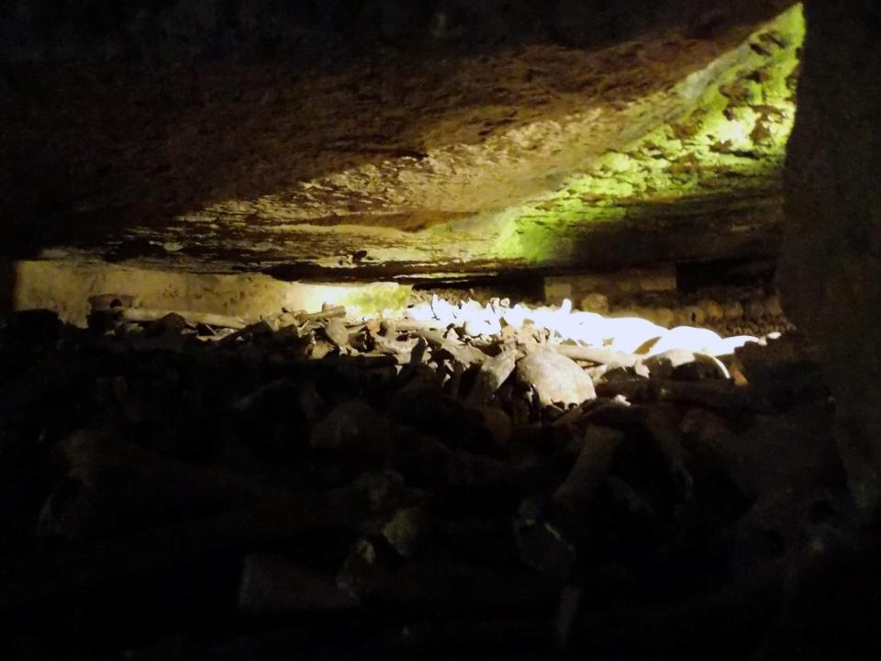


PSICOSIS
UN VIAJE
AL IMPERIO
DE LA MUERTE
JOSE LUIS

Slide 2
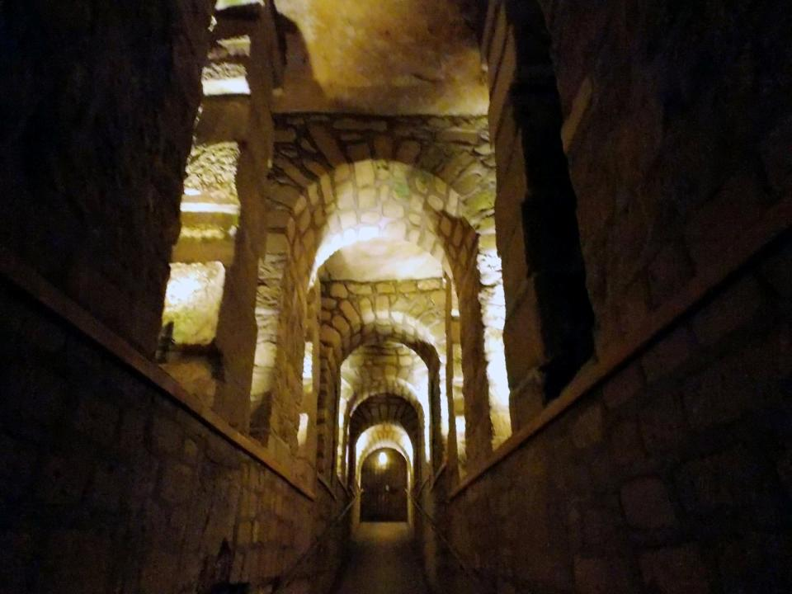


Slide 3

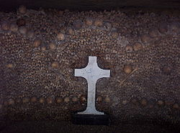
Las Catacumbas de París
(en francés Les Catacombes) es uno de los cementerios más famosos de París, Francia. Consiste en una red de túneles y cuartos subterráneos localizados en lo que, durante la era romana, fuesen minas de piedra caliza. Las minas fueron convertidas en un cementerio común a finales del siglo XVIII.

Slide 4
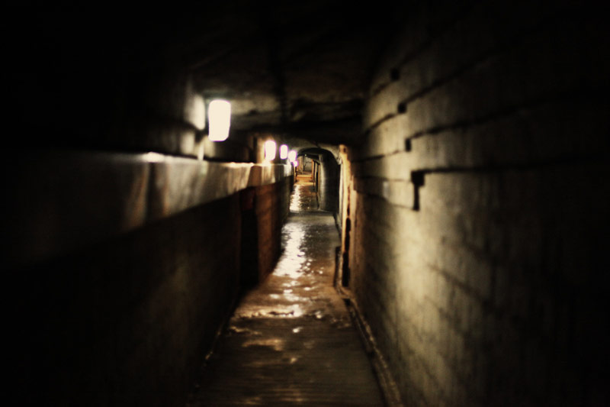

Slide 5
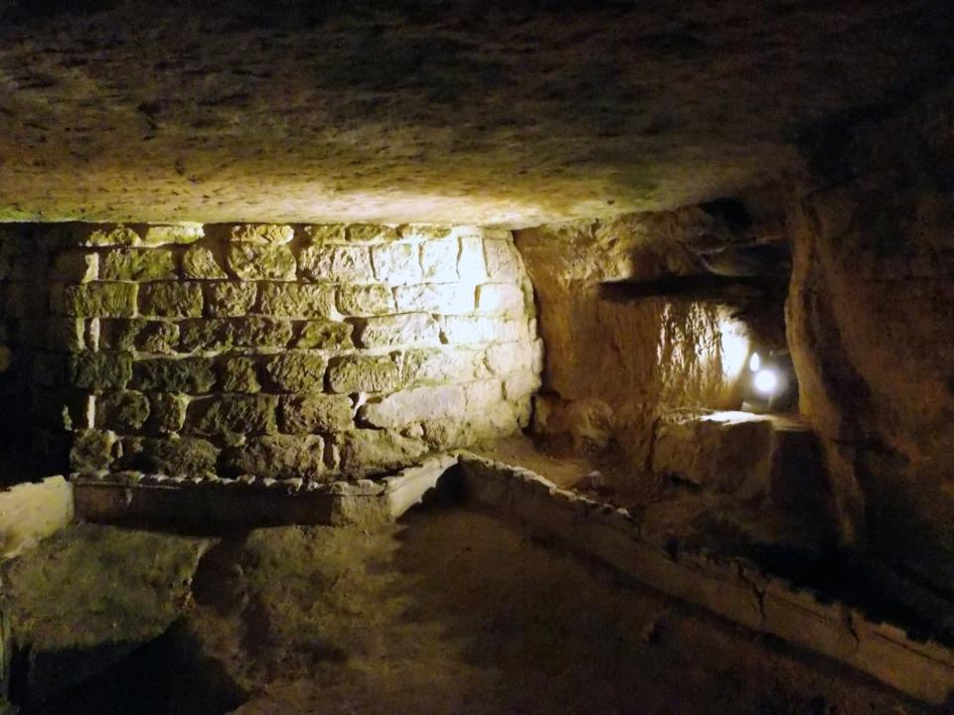

Slide 6
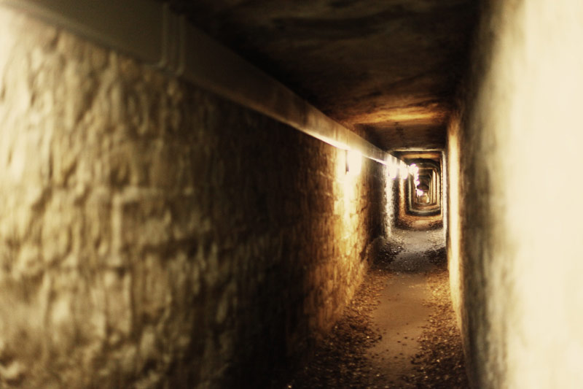

Slide 7
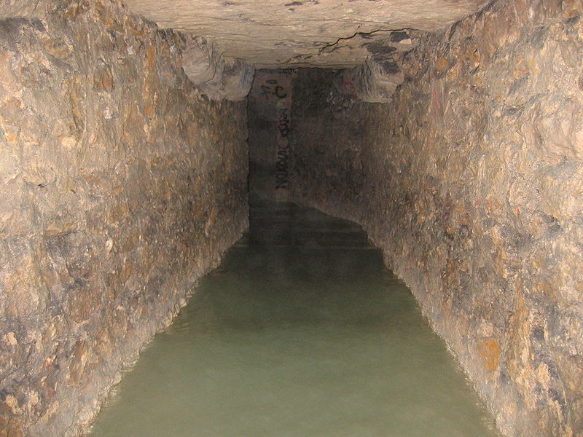

Slide 8
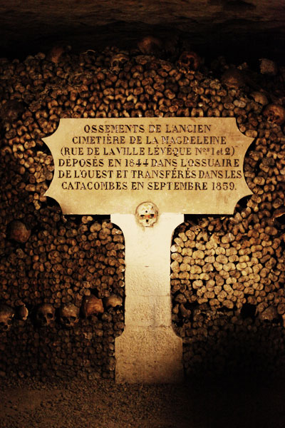
París está agujereada como un queso Gruyere. Oficialmente son 300 los kilómetros de túneles pero probablemente son muchos más los que aún quedan por descubrir. Una porción diminuta de los mismos se puede hacer de forma legal pero hay quienes han podido acceder a estos pasadizos desde alcantarillas, viviendas, iglesias o incluso el metro.

Slide 9
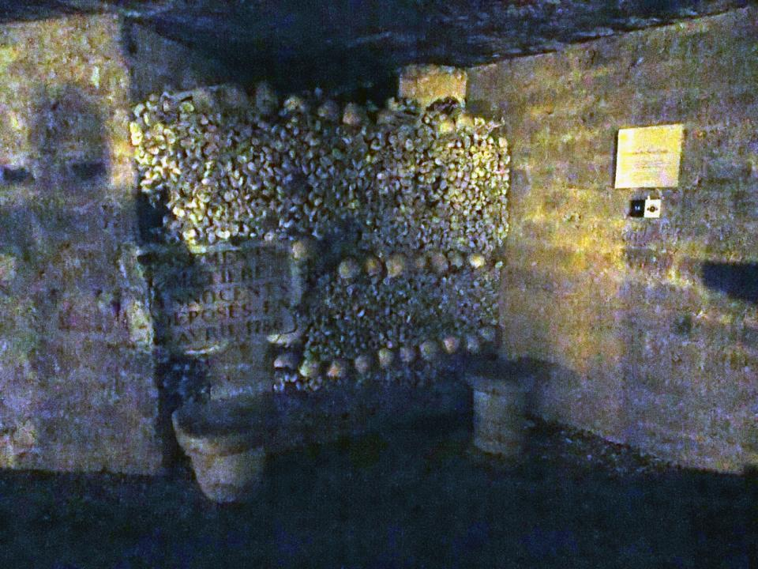

Slide 10
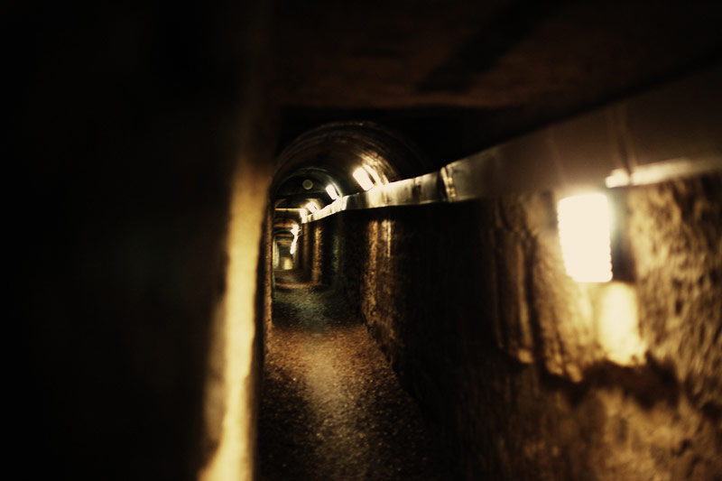

Slide 11
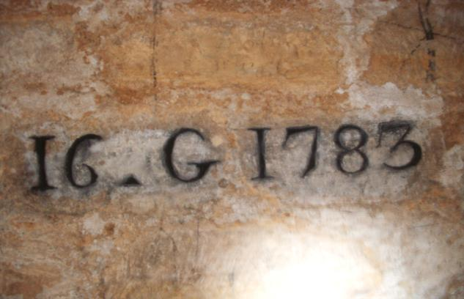
Pero esto cuenta también con cierto peligro. No hace mucho la policía que se ocupa de las catacumbas encontró el cadáver de un joven que se internó en solitario y a la aventura de forma clandestina y quedó atrapado irremediablemente. Primero se apagaría la luz de su linterna, después llegaría el silencio y por último la nada. Sería uno más de los seis millones que pueblan el subsuelo.

Slide 13
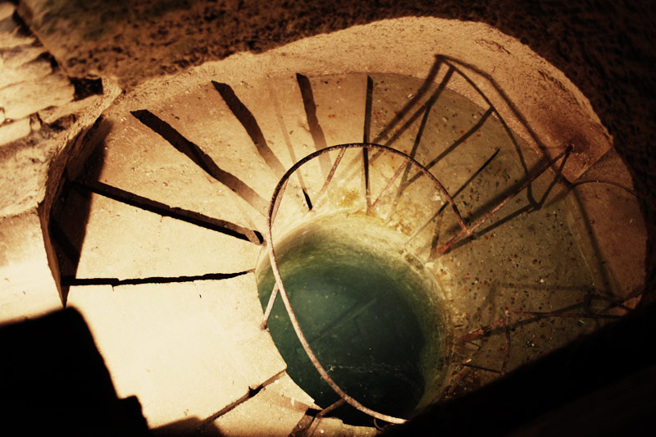

Slide 14
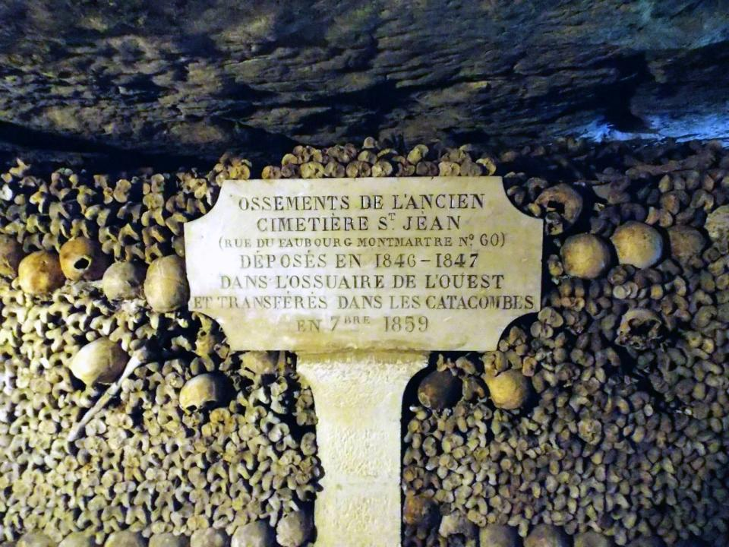

Slide 15
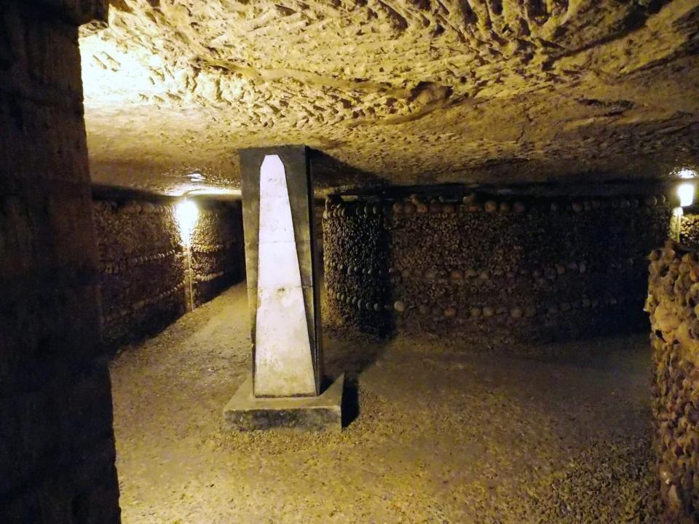

Slide 16
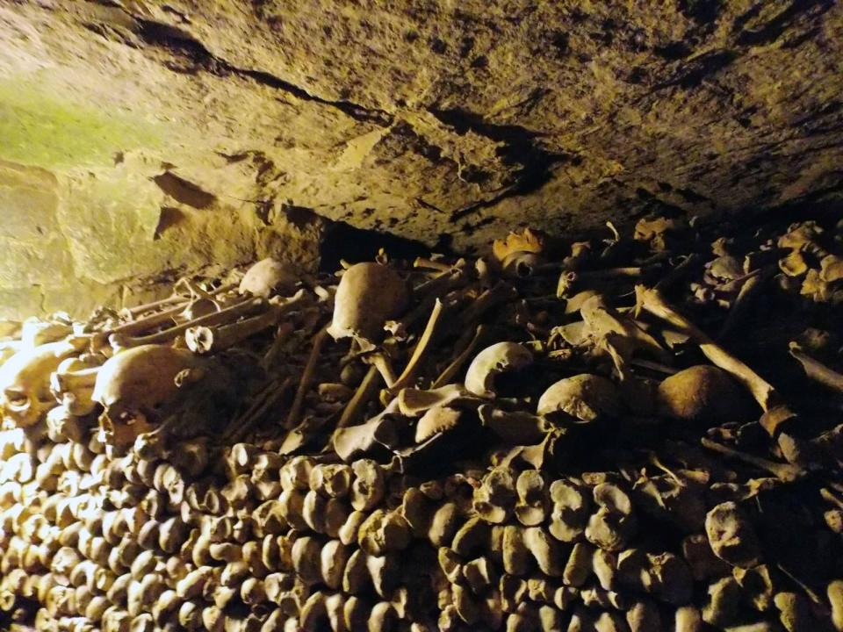

Slide 17
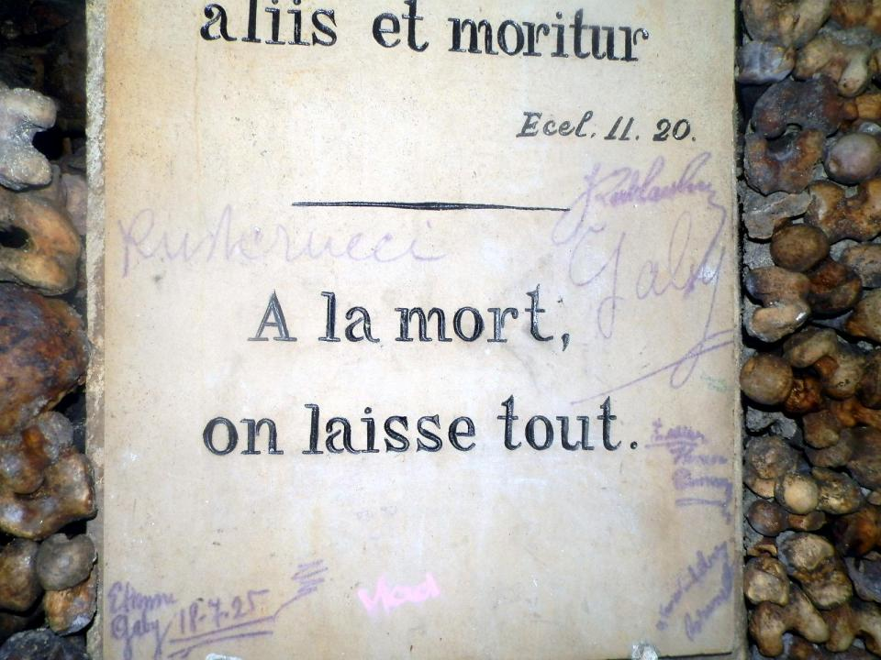

Slide 18
El lado más siniestro de la Ciudad de la Luz se padece con el sigilo de cada paso en el interior de un lugar que las veinticuatro horas del día es de noche. En el que las farolas son tristes luces que apenas iluminan, en el que el eco no obtiene respuesta. Visitar las Catacumbas de París ayuda a perpetuar la Leyenda, a divisar de cerca la tenebrosa historia de unos subterráneos que aterran y fascinan a partes iguales. Bajo el empedrado de las calles relucientes de Montparnasse no llega el sonido del claxon de los coches y de los andares de tacón. Tan sólo el de las gotas de agua de una lluvia furtiva que se cuela y, a menudo, inunda las galerías. Entonces aparece el recuerdo lúgubre de los negros carruajes y de los sepultureros a sueldo hacinando hueso con hueso, calavera con calavera…

Slide 19
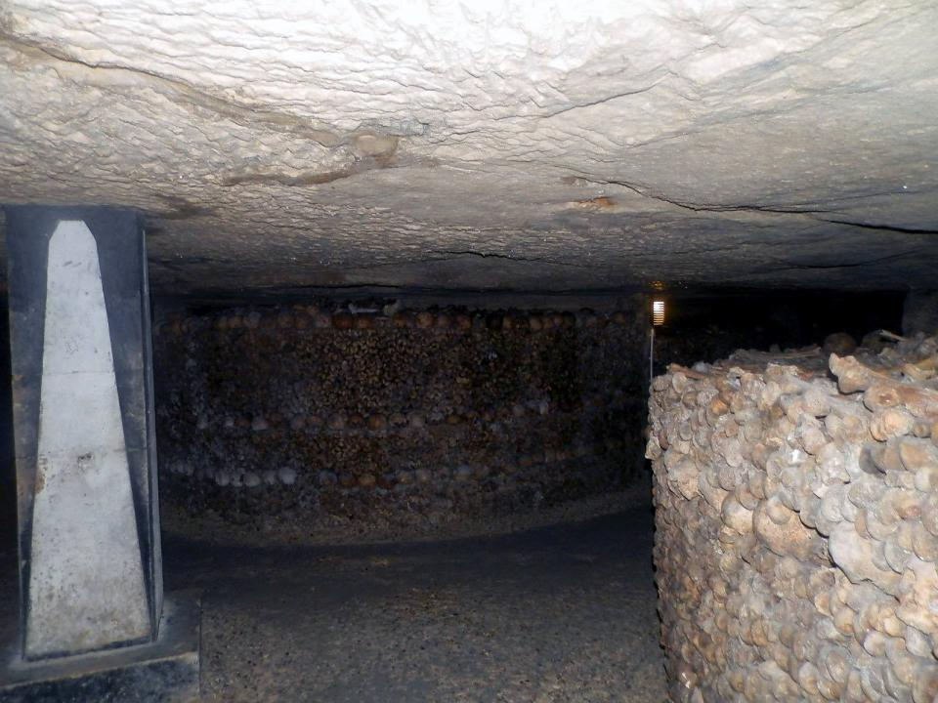

Slide 20
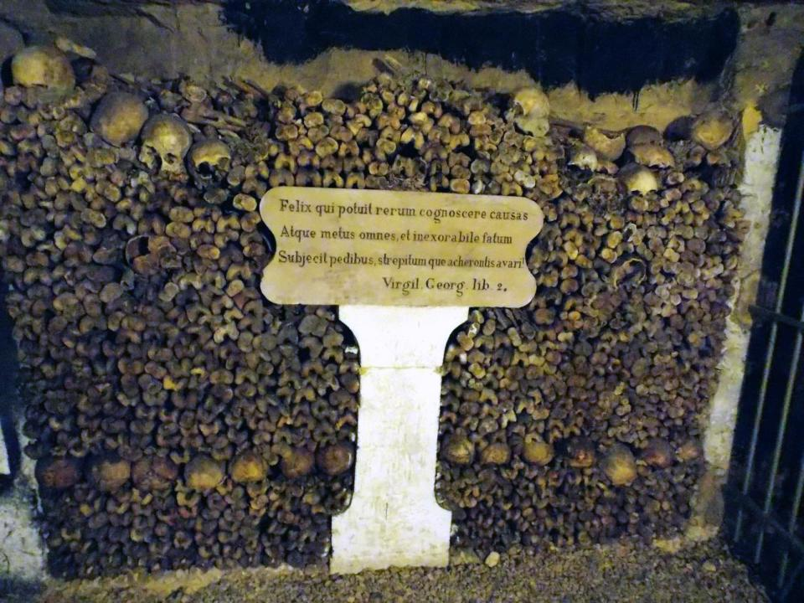

Slide 21
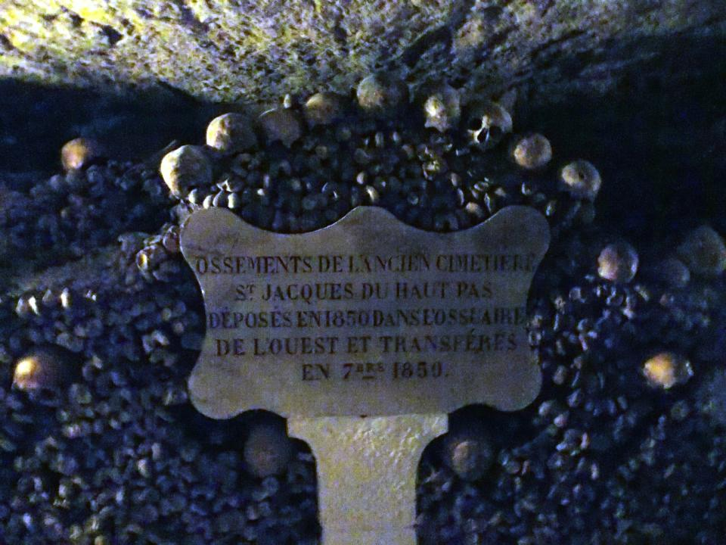

Slide 22
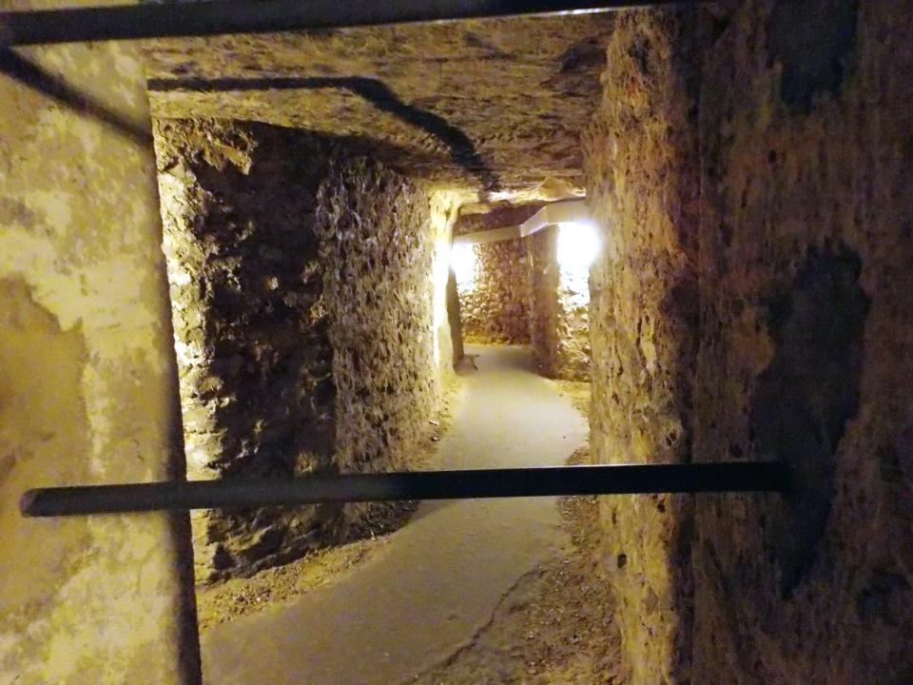

Slide 23
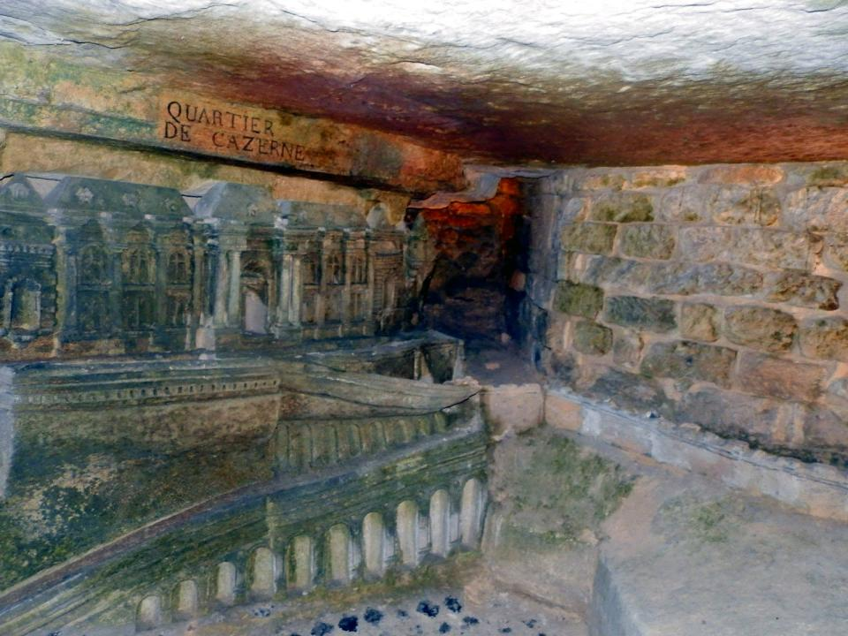

Slide 24
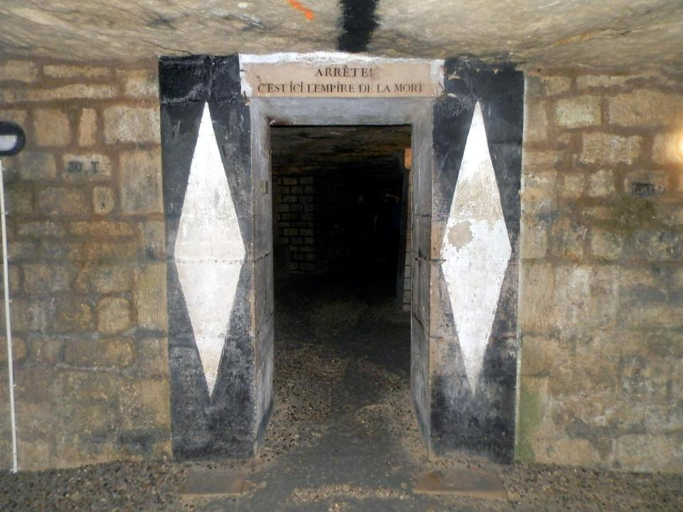

Slide 25
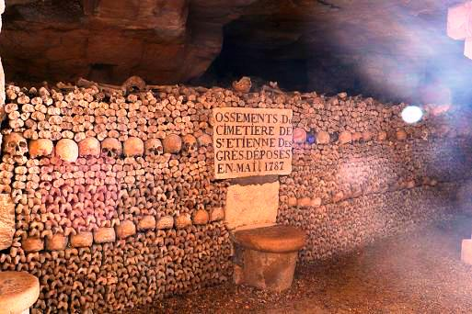

Slide 26
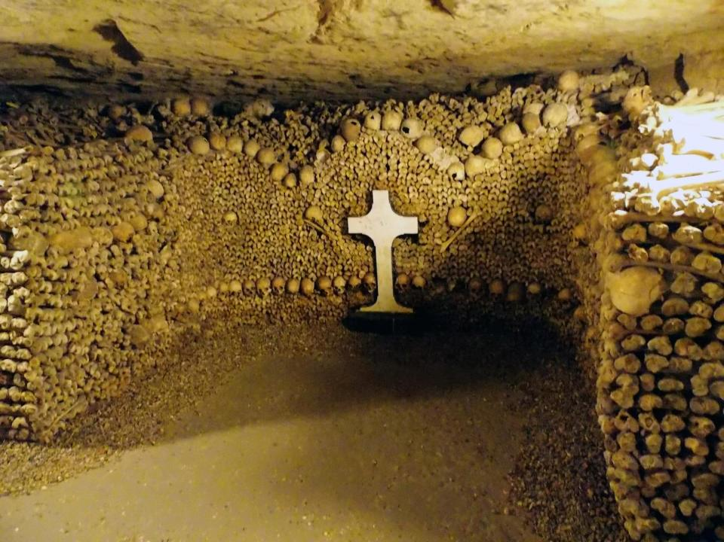

Slide 27
El uso de estas desgastadas minas, para el almacenaje de huesos humanos, fue establecido en 1786 por Monsieur Thiroux de Crosne, teniente general de la policía, y por Monsieur Guillaumont, inspector general de las minas; todo eso debido principalmente al exceso de restos humanos que llenaban los cementerios de la ciudad; al mismo tiempo, el distrito de Les Halles sufría de enfermedades debidas a la contaminación por el manejo inapropiado de estos cadáveres, especialmente en el cimetière des Saints-Innocents (Cementerio de los Santos Inocentes).
Restos provenientes del cementerio Saint Nicolas des Champs fueron los primeros en ser trasladados. Cadáveres de las muertes causadas por desórdenes en Place de Grève, el Hôtel de Brienne y Rue Meslée, fueron puestos en las catacumbas el 28 y 29 de agosto de 1788.

Slide 28
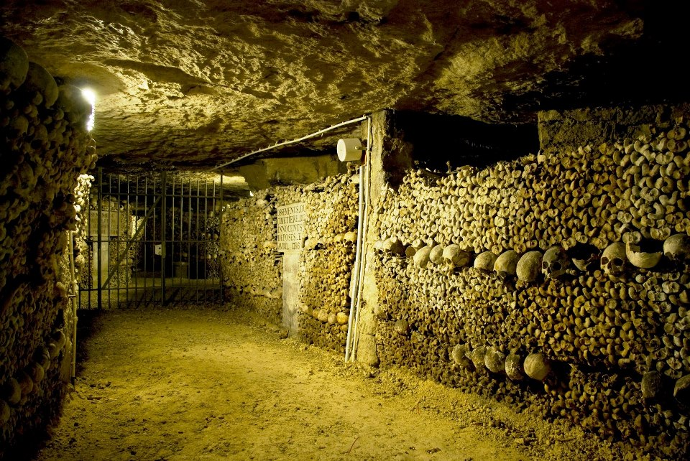

Slide 29
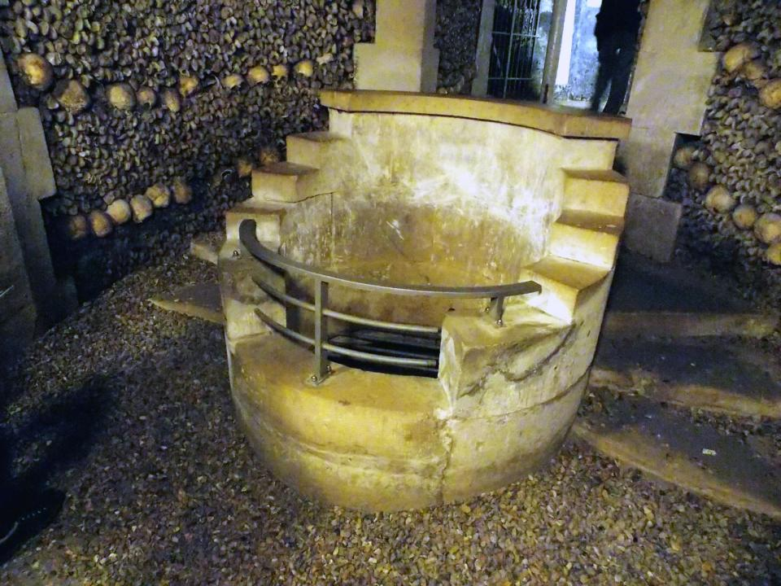

Slide 30
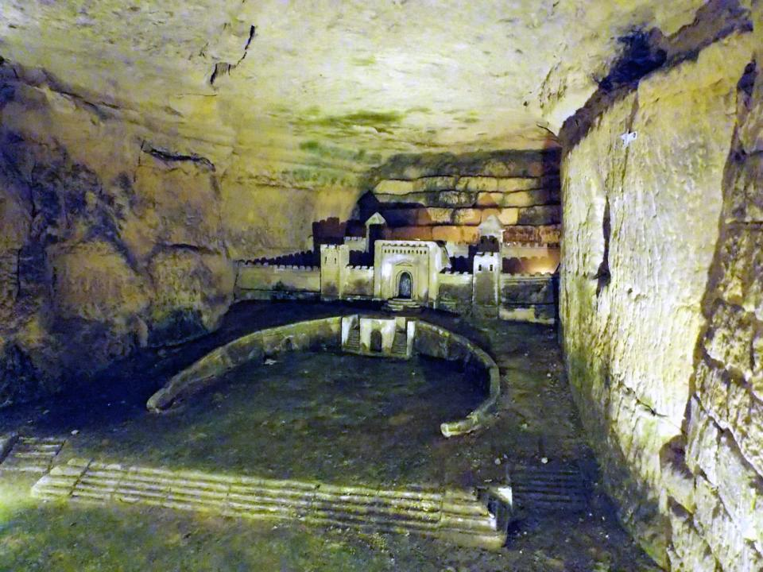

Slide 31
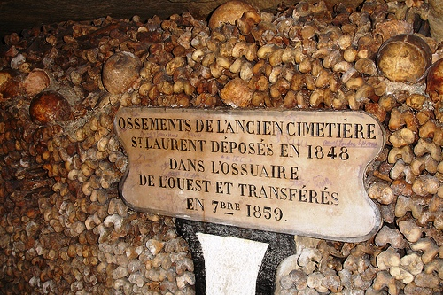

Slide 32
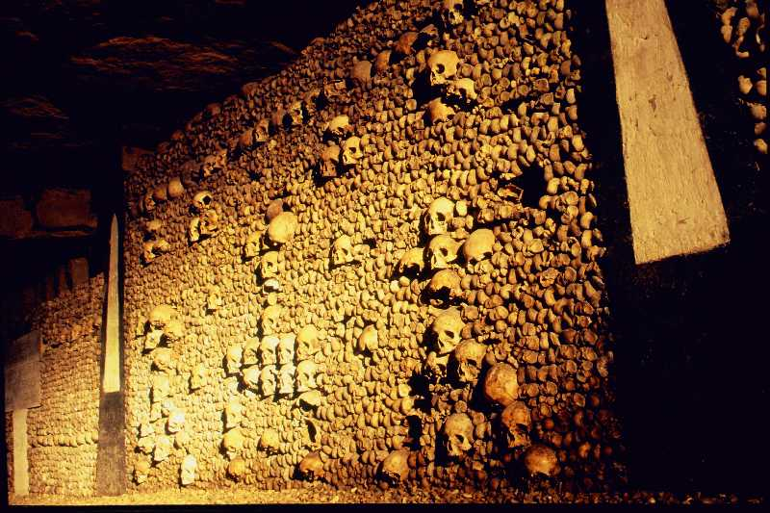

Slide 33
Aproximadamente 15 meses fueron necesarios para trasladar millones de huesos provenientes de multitud de cementerios, lo cual se llevaba a cabo durante las noches, cruzando la ciudad en carruajes, finalizando en la década de 1870, acumulando los restos de aproximadamente 6 millones de parisienses.
Las paredes de las catacumbas están cubiertas por grafitis, que datan desde el siglo XVIII en adelante. Víctor Hugo basó su célebre novela Los Miserables en el conocimiento que poseía acerca del sistema de túneles que comprenden las catacumbas. En 1871 la comuna de París asesinó a un grupo de monárquicos en una de las cámaras. Durante la Segunda Guerra Mundial miembros parisinos de la Resistencia francesa utilizaron este sistema de túneles. De igual manera, durante este período, soldados alemanes establecieron un búnker subterráneo en las catacumbas, debajo de Lycée Montaigne, una escuela secundaria en el sexto arrondissement.

Slide 34
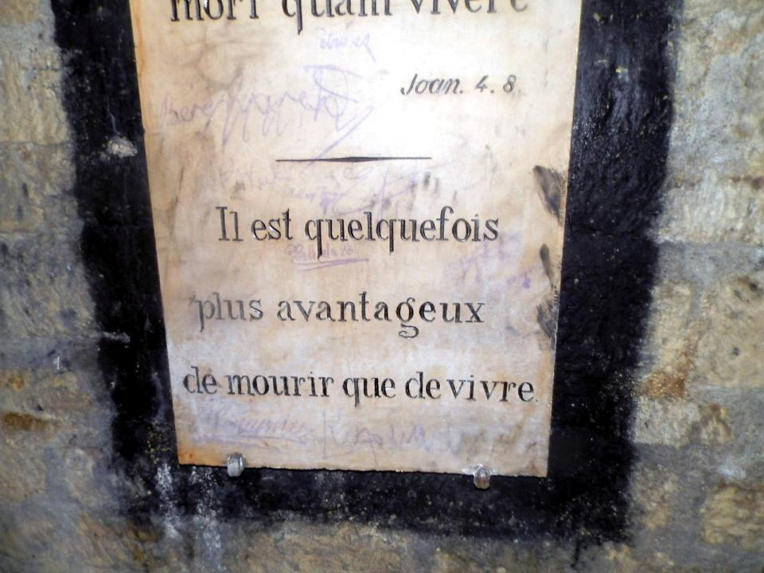

Slide 35
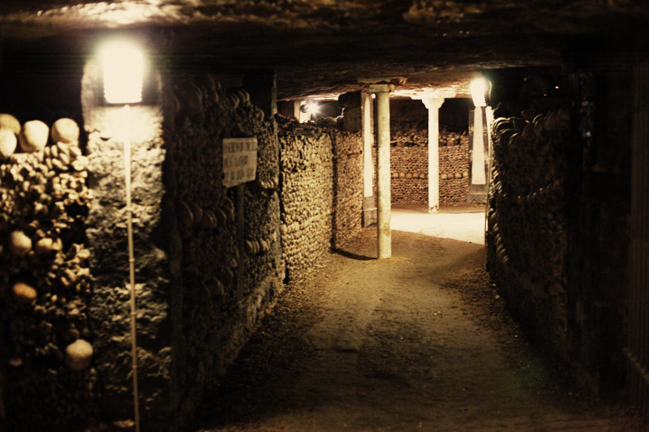

Slide 36
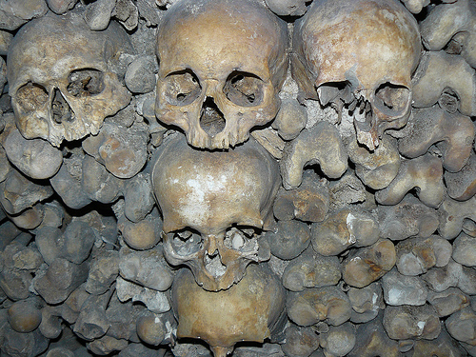

Slide 37
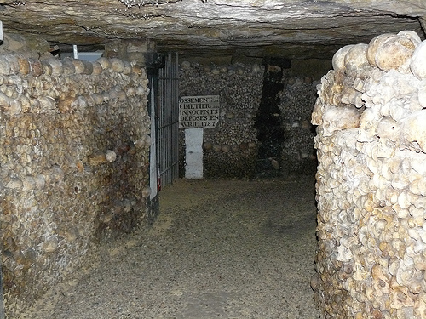

Slide 39
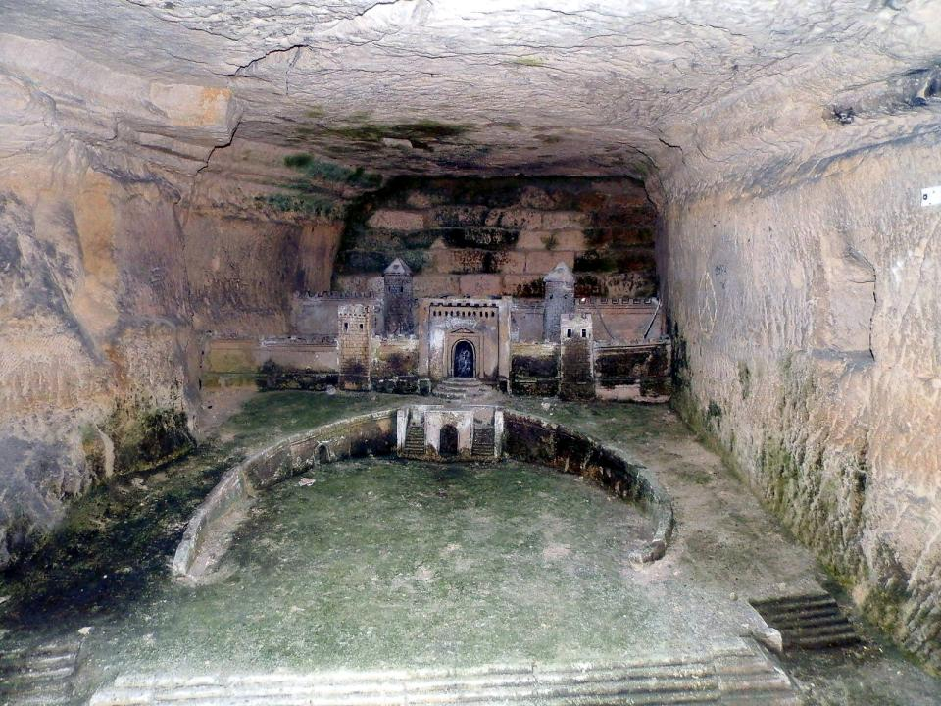

Slide 40
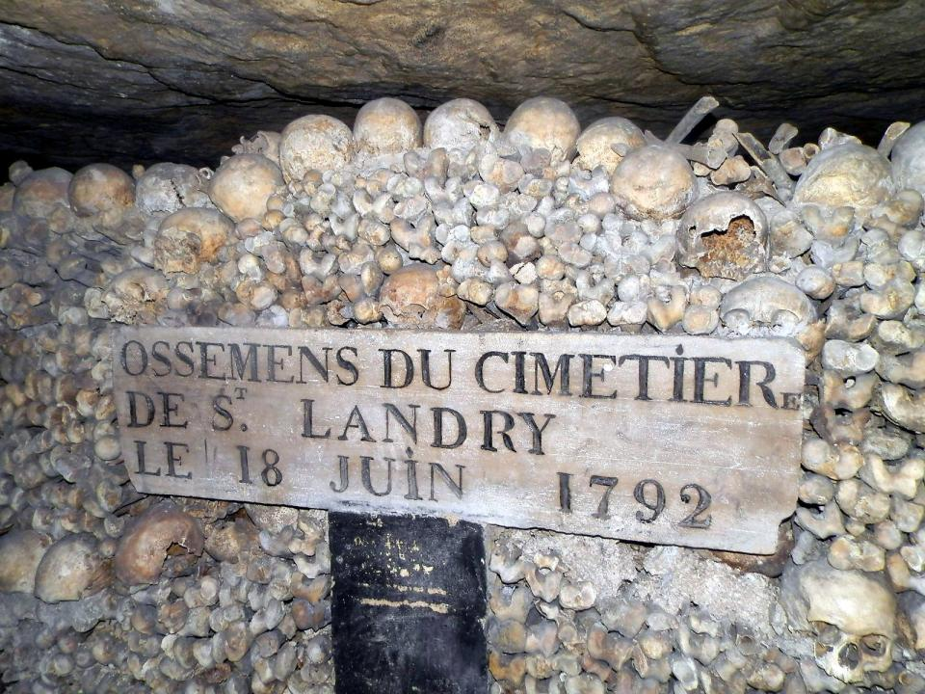

Slide 41

Los huesos están acomodados en forma de muralla, decisión tomada por el Inspector General de Canteras, donde se pueden encontrar placas identificando la procedencia de los huesos e incluso pequeños altares conteniendo epitafios en latín.
Sólo aproximadamente kilómetro y medio de las catacumbas de los más de 300 que abracan en total, se encuentra abierto al público; esto debido a que autoridades parisinas descubrieron que en el interior de las catacumbas se practicaban rituales siniestros, como misas negras.
El sistema de túneles es demasiado complejo y a pesar de que estos poseen placas para identificar bajo qué calle se encuentra el visitante, es muy fácil perderse en el trayecto.

Slide 42
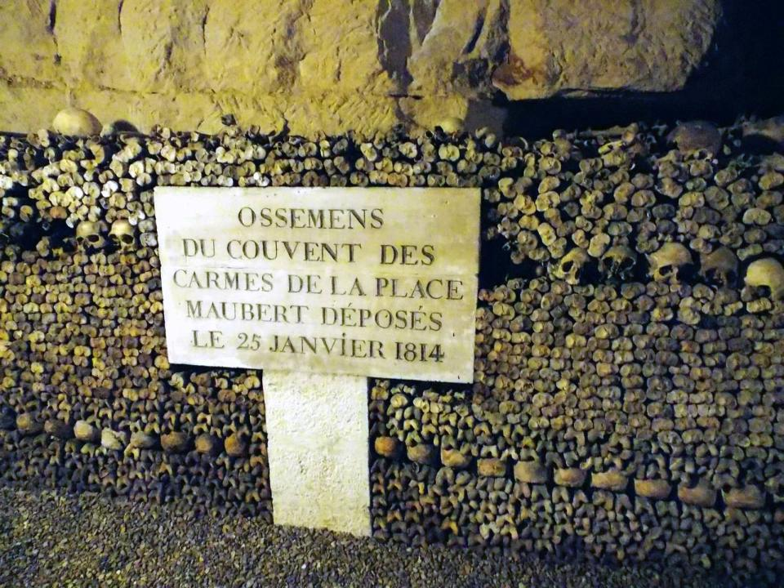

Slide 43
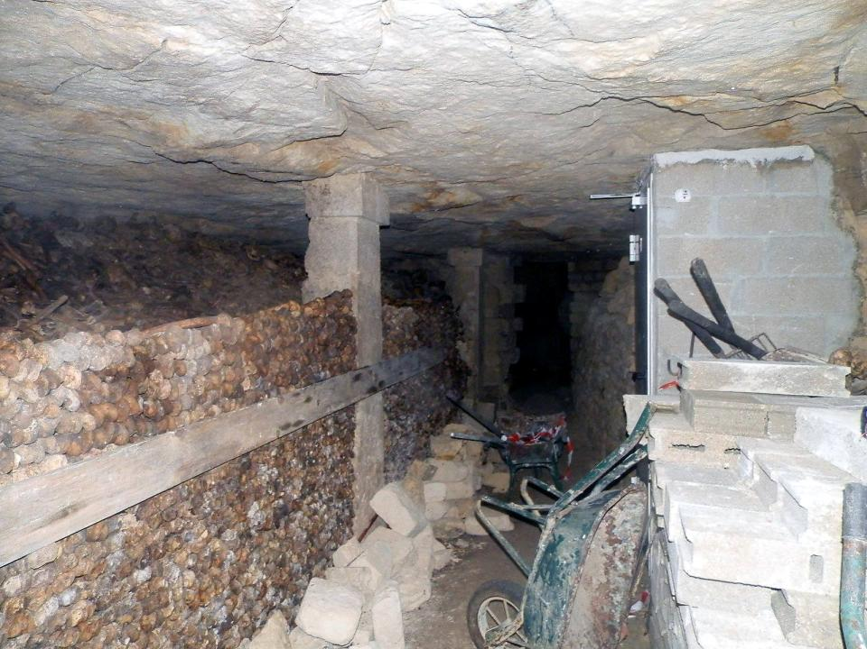

Slide 44
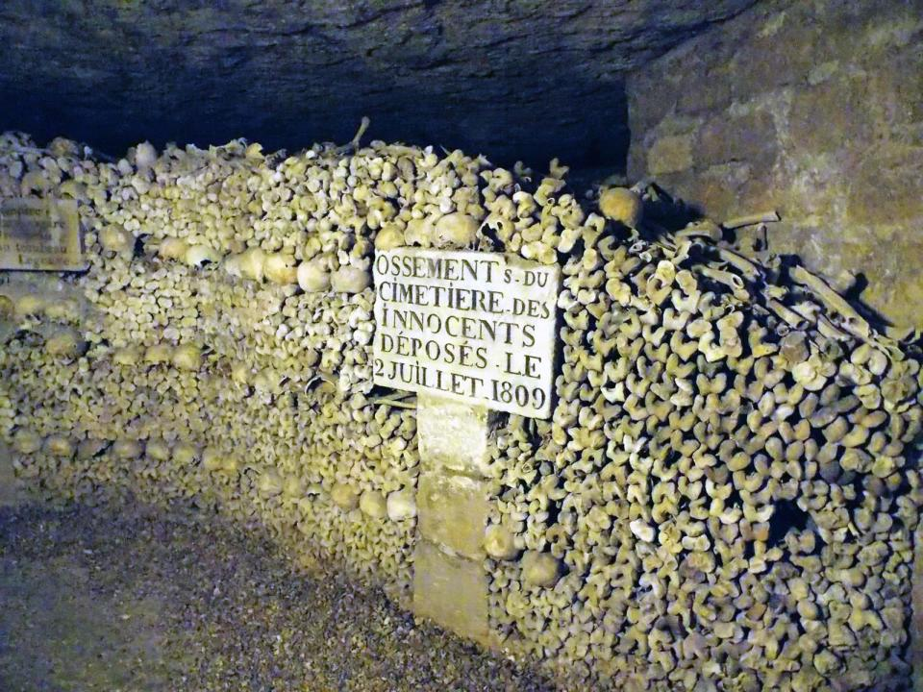

Slide 45
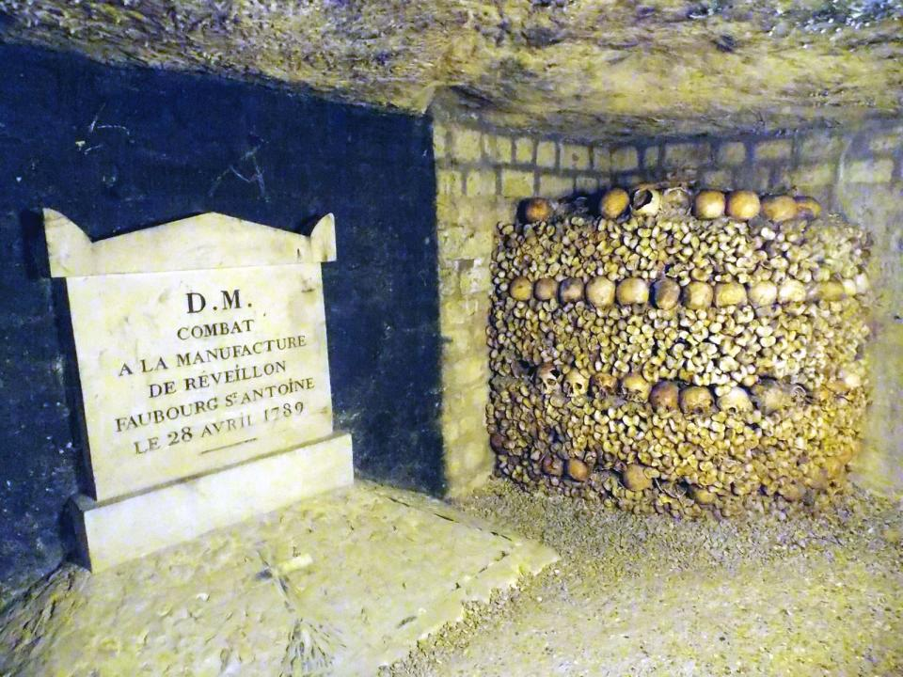

Slide 46
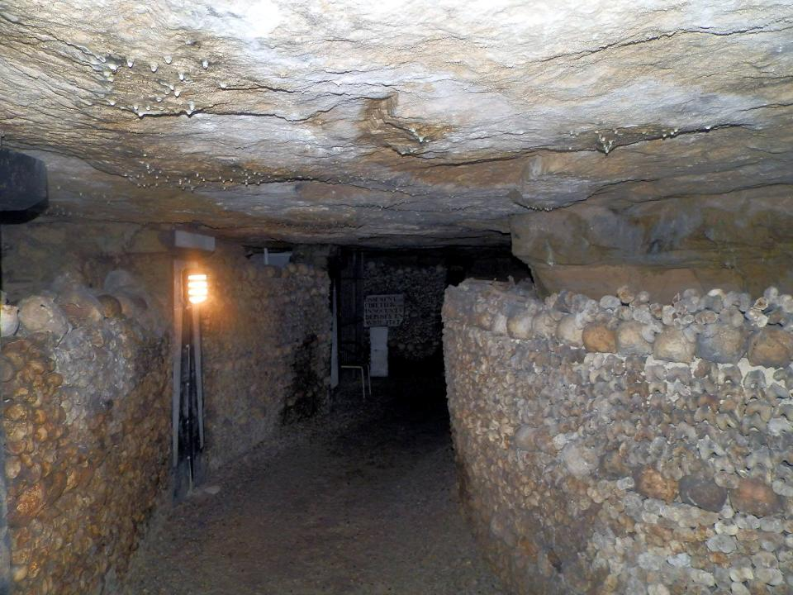

Slide 47
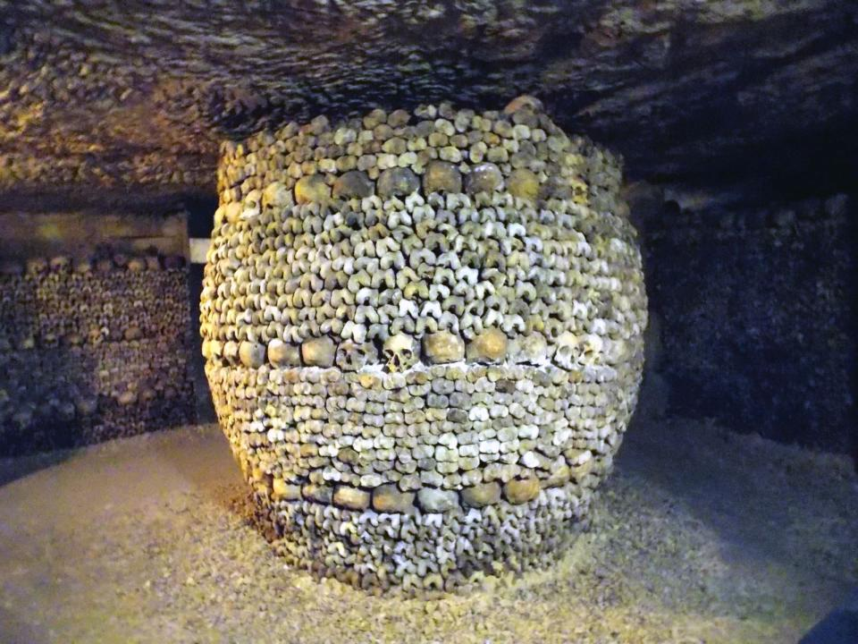

Slide 48
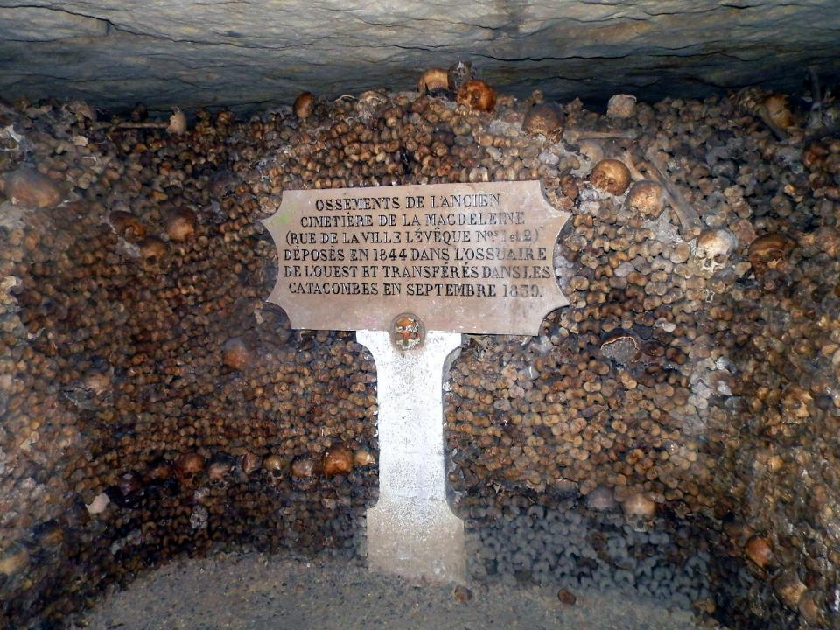

Slide 49
Hay pasadizos demasiado estrechos y bajos, algunos de los cuales se inundan fácilmente, por esta razón, los visitantes deben contar con la ayuda de un guía. Debido a estos peligros potenciales, desde el 2 de noviembre de 1955 se considera ilegal toda visita sin escolta oficial, lo cual, de no ser cumplido, puede acarrear una multa de 60 euros impuesta por los cataflics o policía especial que patrulla las catacumbas.
Sin embargo, existen entradas secretas a lo largo de París, lo que permite ingresar a las catacumbas por medio de las alcantarillas o el metro. En raras pero peligrosas ocasiones las personas hacen uso de estos accesos para entrar en ellas.

Slide 50
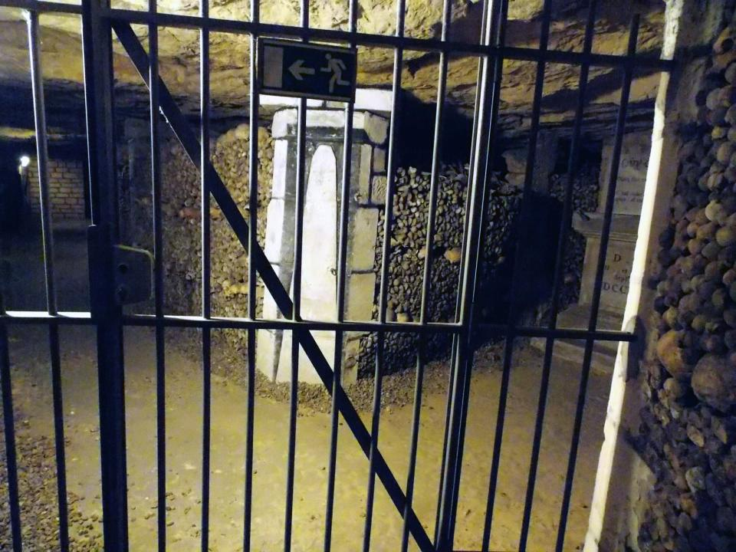

Slide 51
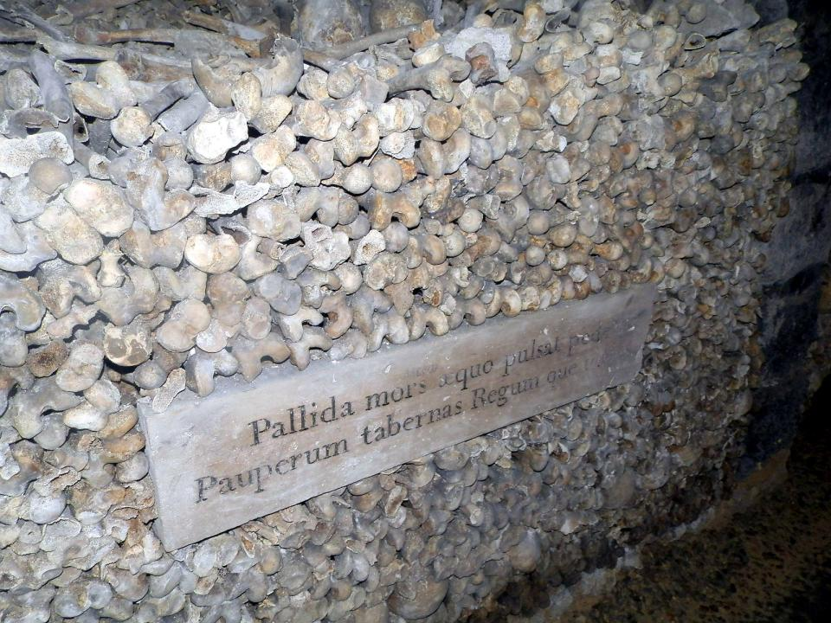

Slide 52
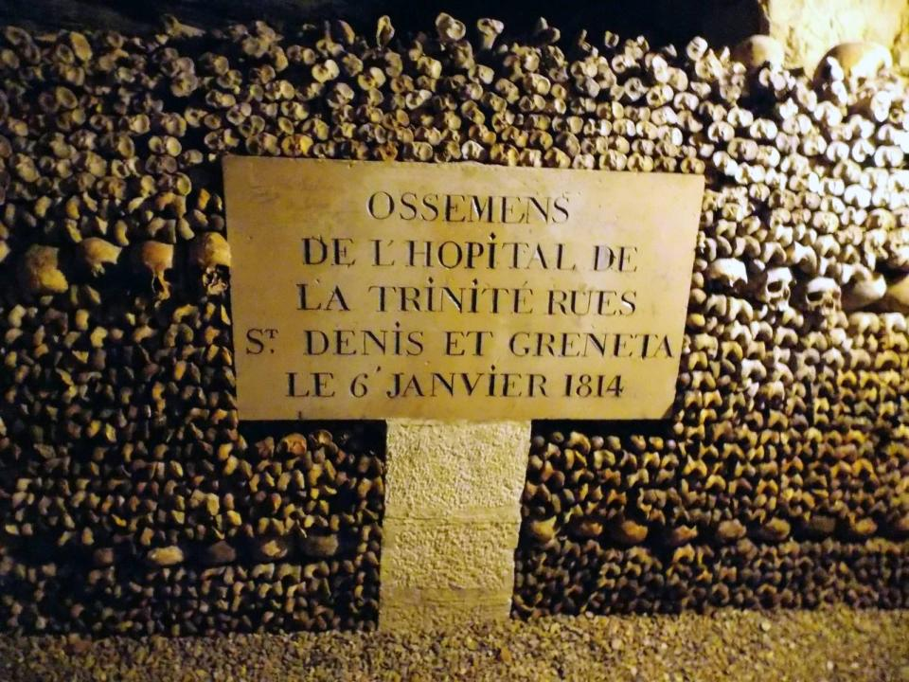

Slide 53
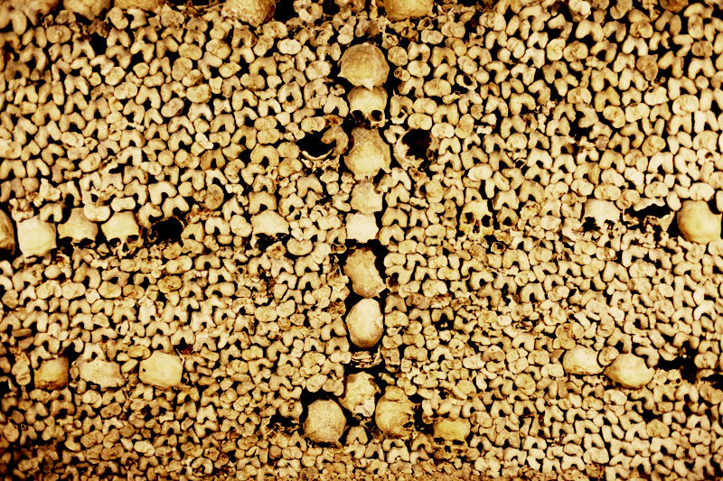

Slide 54
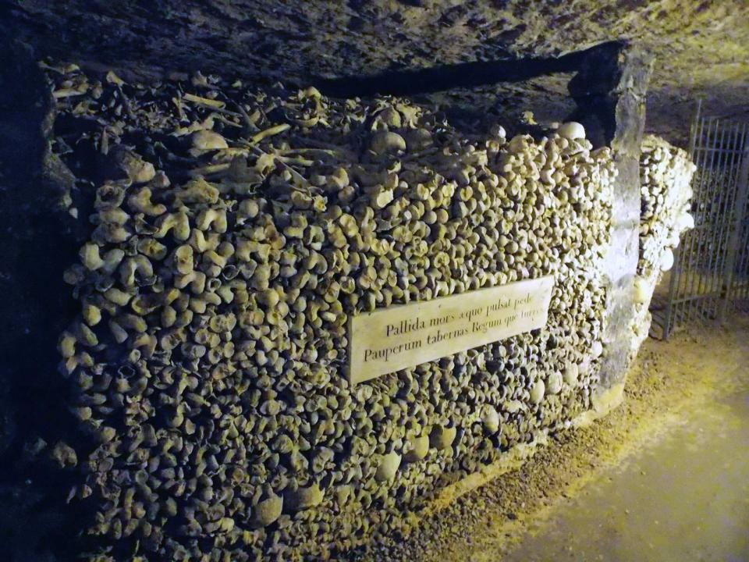

Slide 55
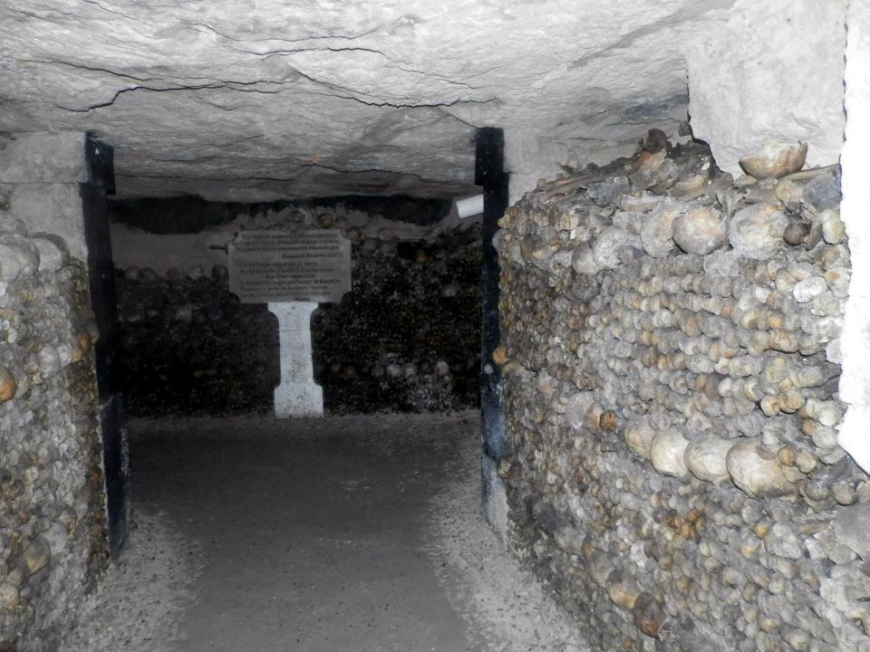

Slide 56
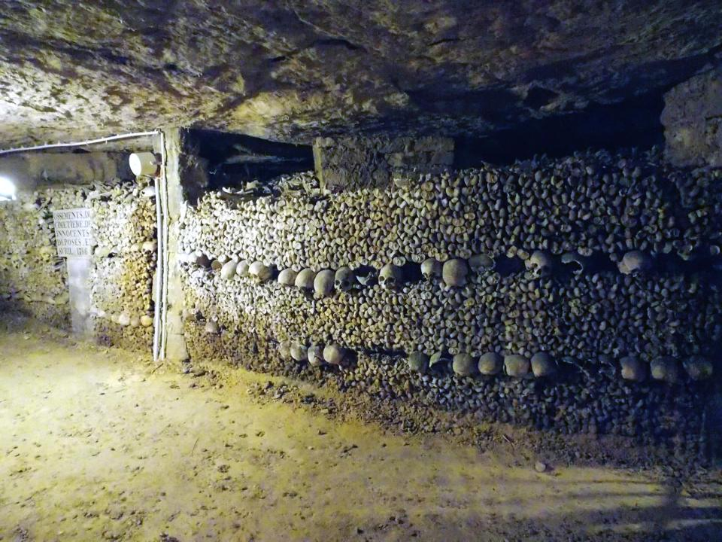

Slide 57
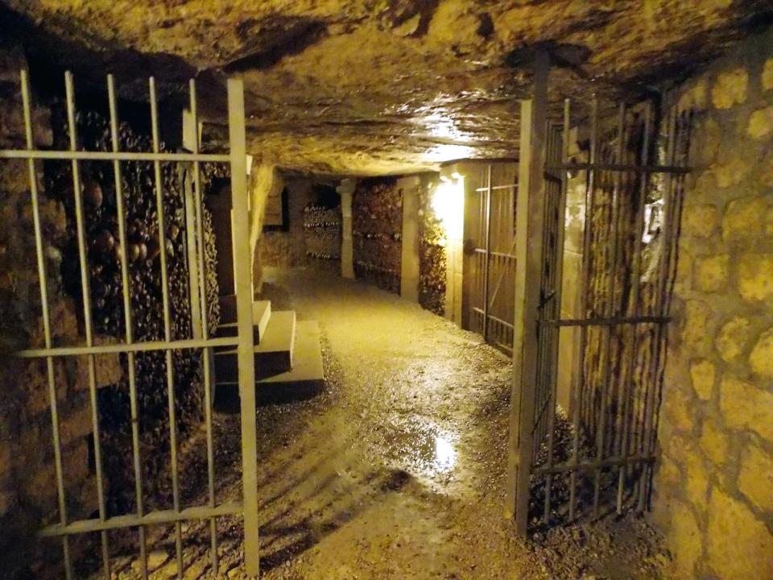

Slide 58


Slide 59


Slide 60
NUESTRAS VIDAS SON LOS RÍOS…
Al final todo queda en un confortable paseo por otro mundo del que algún día, que espero lejano, formaremos parte. Como diría Jorge Manrique en las Coplas a la Muerte de su Padre:
Nuestras vidas son los ríos
que van a dar en la mar,
que es el morir;
allí van los señoríos
derechos a se acabar
y consumir;
allí los ríos caudales,
allí los otros medianos
y más chicos,
y llegados, son iguales
los que viven por sus manos
y los ricos.

Slide 61
  UN FUERTE ABRAZO QUE TENGAS UN
  BUEN DIA
JOSE LUIS

Slide 62



Accede a la sección que desees desde aquí:
Propia Creación
De la Red
Dedicatorias | Fechas Especiales | Graciosos
Historia y Arte | Lugares | Musicales
Naturaleza y Ciencias | Política | Reflexión
Religiosos | Románticos | Salud
Dedicatorias | Fechas Especiales | Graciosos
Historia y Arte | Lugares | Musicales
Naturaleza y Ciencias | Política | Reflexión
Religiosos | Románticos | Salud
Si deseas recibir pps periódicamente en tu correo electrónico subscríbete aquí:

